Slide 1
ЗАГАДКИ
Отгадай загадки о насекомых

Slide 2
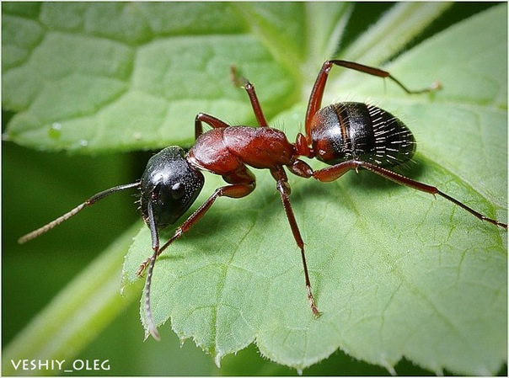
Он из веточек, из хвои
Настоящий дом построит
Без пилы и без гвоздей.
Кто строитель? ...
МУРАВЕЙ

Slide 3
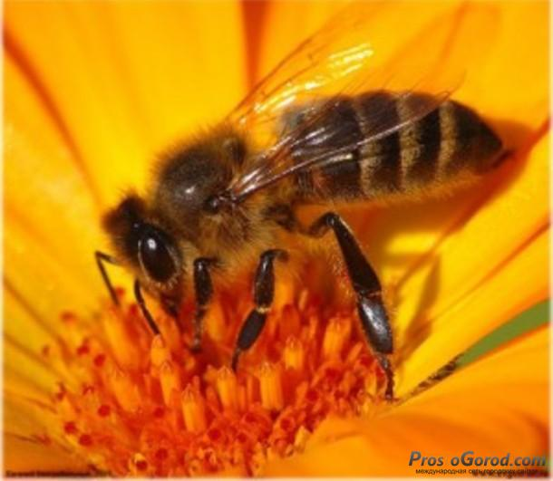
Если пил ты чай с медком,
С ней ты хорошо знаком.
Много меду собрала
Работящая ...
ПЧЕЛА

Slide 4
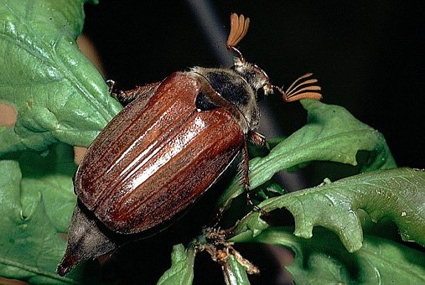
Тёплым днём, весною, в мае,
Каждый про меня узнает.
Я не муха, не паук.
Я жужжу! Я майский ...
жук

Slide 5
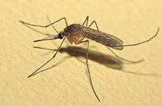
Все меня боятся — Я могу кусаться. Я летаю и пищу, Жертву я себе ищу. Ночью мне уж не до игр, Угадали, кто я?...
комар

Slide 6
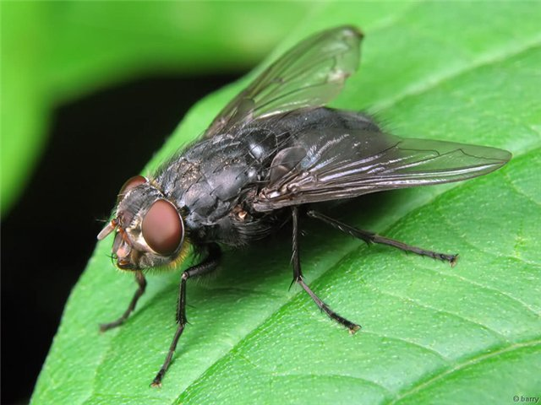
Целый день летает,
Всем надоедает;
Ночь настанет,
Тогда перестанет.
муха

Slide 7
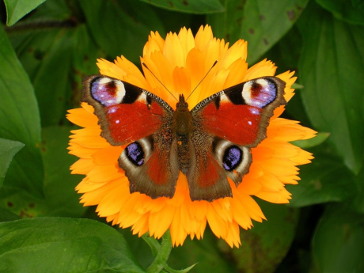
Шевелились у цветка
Все четыре лепестка.
Я сорвать его хотел –
Он вспорхнул и улетел.
бабочка

Slide 8
Подумай,
в следующей загадке говорится о насекомом?

Slide 9
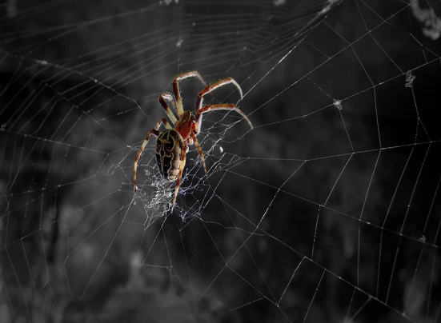
Вы на домик мой взгляните –
Он сплетен из тонких нитей.
Цокотухе я не друг, потому что я ...
паук

Slide 10
НАСЕКОМЫЕ
Пчела, муравей, жук, комар,
муха, бабочка, кузнечик, стрекоза
и др.
ПАУКООБРАЗНЫЕ
паук

